Slide 1
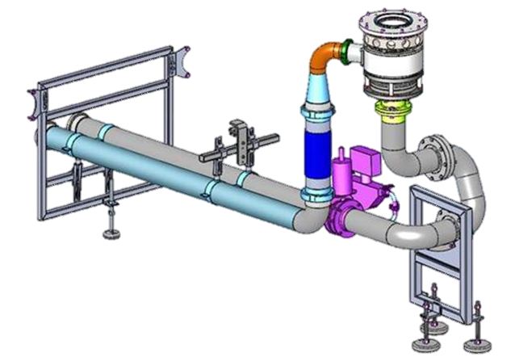
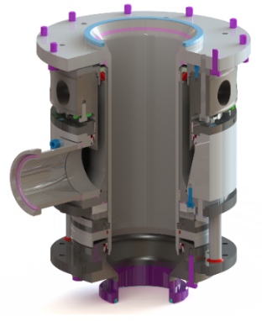
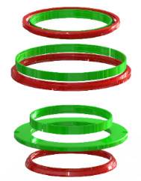
Reduza o custo de manutenção e assegure a qualidade do produto
Manifold de produtos de longa vida
VALOR E VANTAGENS
DESCRIÇÃO
Redução dos custos de manutenção (a cada 6000h compare com 3000h atualmente)
Aumentar a vida útil das juntas
Qualidade segura do produto - conformidade com o FDA
Novo design do coletor inferior com novas juntas e anéis deslizantes
O selo deslizante foi substituído por um labirinto dedicado.
Para reduzir a carga superior trabalhando na união rotativa do manifold (RU), uma unidade de suporte adicional foi introduzida para descarregar o peso de toda a tubulação
Valor: Manutenção, Eficiência, Qualidade do produto
Equipamento: Llenadoras SRMC (SF100)
Catálogo código: HS120

